Slide 1
Budsjettfordelingmodell IMB
Instituttrådsmøte torsdag 19.10.17

Slide 2
Revidert budsjettmodell IMB: -Lang transparent prosess med bred involvering
2016 2017
Aug Des Mar Mai Jun Aug Sept Okt Des
Revidert modell Medfak
1. des: Budsjett og
LTB interim IMB
Premisser rådsmøte
Modell 1 og 2: Ledergruppen/
utvidet ledergruppe
Modell 2
instituttråd
Modell 3
ledergruppen
Modell 3
instituttråd
Modell 4
ledergruppen
1. okt: Beslutning ny modell IMB
1. des: Budsjett og LTB 2018-2022
Notes:
Ledergruppe, 8. mars, 24 mai, 9 juni (Utvidet ledergruppe)
Instiuttrådet 15 juni, 19 september

Slide 3
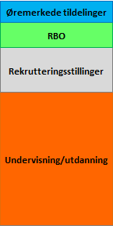
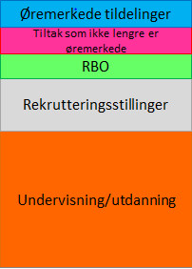
Fordeling av hovedtildelingen:
Fra fakultetet
IMBs avdelinger
IMB felles
Skatt
IMBs
fellesnivå finansieres ved at avdelingene beskattes
Notes:
Den største bolken er undervisningskonponenten

Slide 4
IMBs fordelingsmodell
Alle inntektene i hovedtildelingen fra fakultetet tildeles den respektive avdelingen hvor inntekten hører til eller hvor aktiviteten har funnet sted.
Utdanningskomponenten gir uttelling for studieplasser, studiepoeng og ferdigutdannede kandidater til satser som er uavhengig av studienes finansieringskategori.
Fordelingsnøkkelen for fordeling av studieplasser, studiepoeng og ferdigutdannede kandidater er basert på studieplaner og normert studiepoengproduksjon.
Midler for PhD-emner er fordelt til den avdelingen som utfører undervisningen i kurs som er en del av fakultetets PhD-emneportefølje.

Slide 5
IMBs fordelingsmodell – forts.
Resultatbasert omfordeling (RBO) fordeles til den avdelinge hvor de er opptjent.
Øremerkede tildelinger fra UiO og fakultetet fordeles til den respektive avdelingen.
Nettobidrag fra de eksternt finansierte prosjektene og leiestedsinntekter tilføres avdelingene uavkortet.
Fellesnivået finansieres ved å «beskatte» all inntekt til avdelingene. Skattegrunnlaget er avdelingens hovedtildeling for det aktuelle året, samt et gjennomsnitt av samlede prosjektinntekter fra eksterne kilder for de tre siste avsluttede regnskapsår.
Særtildelinger til aktiviteter/enheter som ikke lenger mottar øremerkede tildelinger fra fakultetet finansieres gjennom skatten og reduserte satser for studieplasser, studiepoeng, kandidater og RBO.

Slide 6
Utdanningskomponenten
Overgang fra uttelling for ressursbruk (undervisningstimer, særskilte kostnader) til uttelling for resultater (studieplasser, studiepoeng og ferdigutdannede kandidater)
IMBs modell ser bort fra at medisin og ernæring har ulike finansieringskategorier
Modellen gir uttelling for studieplasser, studiepoeng og kandidater uavhengig av finansieringskategori
Fordelingen er basert på studieplaner og normert studiepoengproduksjon

Slide 7
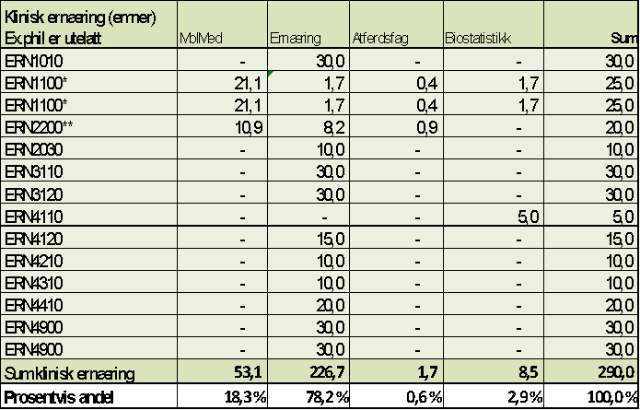
Fordelingsnøkkel for studieplasser, studiepoeng og krandidate
MEDISIN (IMBs andel) | MolMed | Ernæring | Atferdsfag | Biostatistikk | Sum
Modul 1 | 36,4 | 0,4 | 0,8 | 3,0 | 40,5
Modul 2 | 42,9 | 2,9 | 3,4 | - | 49,1
Modul 3 | - | 0,8 | 3,0 | - | 3,8
Modul 4 | - | - | 1,5 | - | 1,5
Modul 5 | - | - | - | - | -
Modul 6 | - | - | 0,4 | - | 0,4
Modul 7 | - | - | - | - | -
Modul 8 | - | 0,8 | 1,9 | - | 2,6
Sum MEDISIN (IMBs andel) | 79,3 | 4,7 | 10,9 | 3,0 | 97,9
Prosentvis andel | 81,0 % | 4,8 % | 11,1 % | 3,1 % | 100,0 %
Studium | MolMed | Ernæring | Atferdsfag | Biostatistikk | Sum IMB
MEDISIN (IMBs andel) | 81,0 % | 4,8 % | 11,1 % | 3,1 % | 100,0 %
Klinisk ernæring | 18,3 % | 78,2 % | 0,6 % | 2,9 % | 100,0 %

Slide 8
Resultatbasert omfordeling (RBO)
Uttelling til institusjonen for - NFR-inntekter - EU-inntekter - Doktorgrader - Publikasjonspoeng
- Bidrags- og forskningsaktiviteter (BOA)
Satsene fra fakultetet er høyere enn i tidligere modell
Innføring av uttelling for BOA har medført nedjusterte satser på de øvrige elementene fra 2018
Tilføres den produserende avdelingen
Fordeling basert på et gjennomsnitt over tre år

Slide 9
EU-midler til prosjekt X
NOK 1 mill
RBO til avd.
NOK 233 000
RBO til avd.
NOK 233 000
RBO til avd.
NOK 233 000
2016
2017
2018
2019
2020
RBO-midler fordeles fra fakultetet til instituttene på basis av resultater for de tre siste avslutta regnskapsår.
I eksempelet er det benyttet RBO-sats
kr 0,7 per kr fra EU
RBO til avd.
etter skatt
NOK
160 000
RBO til avd.
etter skatt
NOK
160 000
RBO til avd.
etter skatt
NOK
160 000

Slide 10
Rekrutteringsstillinger
Fakultetets modell:
Mer midler per stilling enn tidligere
Ulik finansiering avhengig av andel undervisningsplikt
Seks stillinger på fakultetet (strategisk virkemiddel)
IMBs modell:
Fordeles til avdelingene per tildelt stilling/årsverk
Rundsum per år - normalt i tre år
Ulik rundsum for stipendiat og post doktor
Halv rundsum for ett år undervisningsplikt
Tillegg for driftsmidler

Slide 11
Øremerkede tildelinger
Fakultetet gir øremerkede midler til :
Biostatistikk (OCBE)
Liten andel av IMBs studieadministrasjon
Øremerkede midler fra UiO viderefordeles:
Vitenskapelig utstyr kr 50.000 – 200.000
Forskningssatsninger fra UiO (NCoE, innfasing SFF, o.a.)
Fripro/toppforsk-tilskudd (rekrutteringsstillinger)
Øremerkinger tilføres den respektive avdelingen eller blir lagt til fellesnivået for fordeling i løpet av året

Slide 12
Aktiviteter som ikke lenger er øremerkede
Noen få aktivitet krever særtildelinger:
PhD-koordinator
Utdanningsleder
Avdeling for komparativ medisin
Særtildelinger finansieres i hovedsak gjennom reduksjon i satsene for studieplasser, studiepoeng og RBO

Slide 13
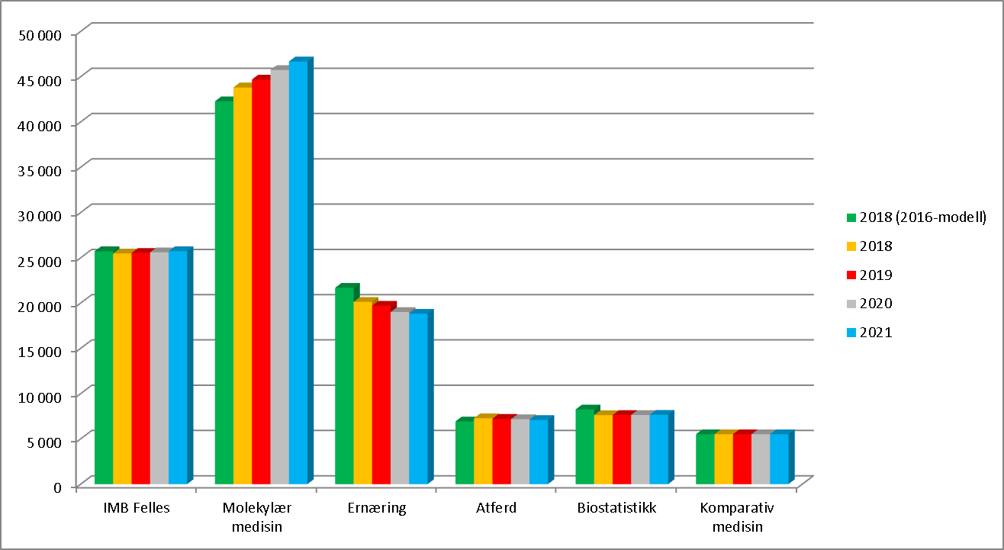
Gradvis overgang (ikke eksakte tall)

